Slide 1
血液行业规范和标准的解读 （2020版）
广东穿越医疗科技有限公司
陈哲锋

Slide 2
目录
法规和标准的理解
《血站技术操作规程（2019版）》
小结

Slide 3
回顾
1998年 《中华人民共和国献血法》 和 《血站管理办法》
2001年 国家标准：《献血者健康检查要求》《全血及成分血质量要求》
2006年 一法两规：《血站管理办法》《血站质量管理规范》《血站实验室质量管理规范》
2012年 新国家标准：《献血者健康检查要求》《全血及成分血质量要求》
《血站技术操作规程（2012版）》
2015年 新规范：《血站技术操作规程（2015版）》
2019年 新规范：《血站技术操作规程（2019版）》
* 中国输血协会官网法律法规 https://www.csbt.org.cn/plus/list.php?tid=22

Slide 4
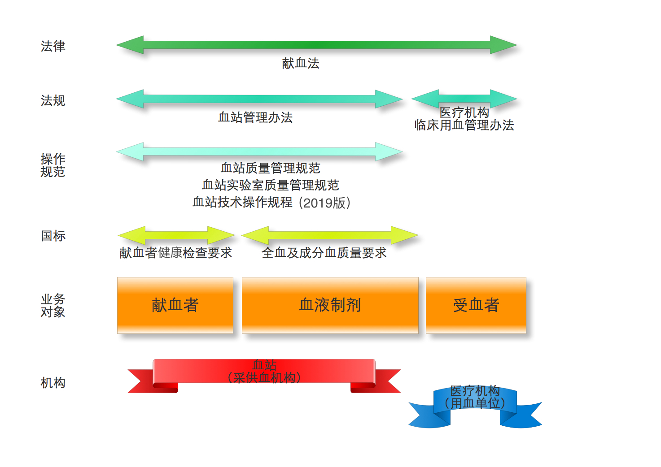
法规和标准的理解

Slide 5
法规和标准的理解
法规和标准解决是什么的问题 （What？）
《血站技术操作规程》解决怎么做的问题 （How？）
专业人士解读即是答疑解惑，解答为什么的问题 （Why？）
把专业人士的解答结合穿越系统，为血站信息化建设服务。

Slide 6
《血站技术操作规程（2019版）》

Slide 7
新规程
国家卫健委 2019年4月28日发布了《血站技术操作规程（2019版）》，包括
1
献血者健康检查
2
血液采集
3
血液成分制备
4
血液检测
5
血液储存、发放与运输
6
质量控制

Slide 8
新规程解读
1
加强献血者权益保护
2
提高血液采集技术要求
3
细化血液成分制备技术要求
4
调整血液检测有关内容
5
加强血液存储、发放与运输管理
6
强化质量控制管理

Slide 9
新规程主要修订的内容
加强献血者权益保护
细化献血前告知内容和告知方式
增加献血者关爱内容和永久性屏蔽具体指标
保护献血者知情同意权、献血选择权
保护献血者健康权益

Slide 10
新规程主要修订的内容
提高血液采集技术要求
增加献血场所、献血环境、采血人员手卫生、采血设备、采血器材与耗材等具体要求
细化全血、成分血采集技术要求
细化血液检测标本留取与热合、血袋条形码标识粘贴、血液暂存等技术操作内容

Slide 11
新规程主要修订的内容
细化血液成分制备技术要求
增加血液成分分类名称：去冷沉淀冰冻血浆、混合浓缩血小板
增加小规格血液制备以满足儿童用血需求
细化血液成分制备时间、无菌操作技术、离心、速冻、病毒灭活等项目具体要求

Slide 12
新规程主要修订的内容
调整血液检测有关内容
调整为血清学和核酸各检测一次
规定了血液筛查检测试剂与证照要求
细化实验室设置、设施、环境、检测标本处理、试验性能监控等内容
细化检测结果判定内容

Slide 13
新规程主要修订的内容
加强血液储存、发放与运输管理
细化合格血液、待检测血液和不合格血液分区存放要求
细化血液储存和运输的要求，提供详细表格
健全血液标签核对、血液发放、血液运输车辆与容器定期消毒、血液运输环节监控等制度
要求血液放行和血液发放与信息系统有效衔接，强化血液质量全流程管理

Slide 14
新规程主要修订的内容
强化质量控制管理
细化血液抽检及结果分析与应用的技术要求
增加环境卫生质量检查内容
细化每个业务环节的质量控制指标，环境、人员、设备、器材与耗材等

Slide 15
新规程在信息化系统的应用

Slide 16
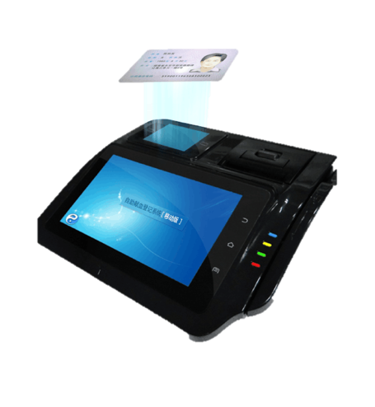
核对献血者身份问题
《规程》中有3处提到：
1.2 核对献血者身份及年龄
核对献血者本人相貌与其有效身份证件原件上照片是否一致，核查献血者的年龄是否符合有关要求。有效身份证件包括居民身份证、军（警）官证、士兵证、护照、港澳通行证、台胞证以及驾驶证等。
1.8 献血前检测
在献血前采集献血者血液标本做检测。在采集血液标本前应核对献血者身份。
2.6 献血前核对
静脉穿刺前，应核对献血者身份、献血量。
穿越系统中应用二代证识读能准确有效地识别献血者身份，有利于排除不适宜
献血的人群，消除冒名顶替的问题。

Slide 17
献血年龄期限问题
《规程》
1.2.2 献血者年龄。国家提倡献血年龄为 18 周岁～55 周岁；既往无献血反应、符合健康检查要求的多次献血者主动要求再次献血的，年龄可延长至 60 周岁。地方法规有规定的，按照地方法规执行。
说明：年龄采用周岁
起止时间点：如某人1980年1月23日出生，则18周岁，即1998年1月23日起可以献血。截止于61周岁，即2041年1月23日开始不能献血。
56周岁起必须有献过血且合格情况下可延长至60周岁。
穿越系统中对于年龄进行准确有效的限制，超过56周岁的要核查其历史献血记录。
Notes:
周岁：每到公历生日的当天便增龄一岁。这种计龄方式是公认的传统，无需法律规定。
《最高人民法院关于审理未成年人刑事案件具体应用法律若干问题的解释》第二条明确规定，“周岁”，按照公历的年月日计算，从周岁生日的第二天起算。
之所以推迟一天计算，是出于人情上及尽量减少麻烦的考虑。

Slide 18
献血前检测
《规程》
1.8.1 在献血前采集献血者血液标本做检测。在采集血液标本前应核对献血者
身份。检测项目包括血红蛋白（Hb），单采血小板献血者还应检测红细胞比容、
血小板计数等项目。各地可以根据实际情况以及疾病流行情况，增加 ABO 血
型、丙氨酸氨基转移酶（ALT）等检测项目。
穿越系统中采前检测项目（初筛项目）可以根据需要配置。
Notes:
周岁：每到公历生日的当天便增龄一岁。这种计龄方式是公认的传统，无需法律规定。
《最高人民法院关于审理未成年人刑事案件具体应用法律若干问题的解释》第二条明确规定，“周岁”，按照公历的年月日计算，从周岁生日的第二天起算。
之所以推迟一天计算，是出于人情上及尽量减少麻烦的考虑。

Slide 19
健康检查结论
《规程》
1.9.2 对于单采血小板的献血者，当次采集 1 个治疗量的，采前血小板计数
（Plt）：≥150×109/L 且＜450×109/L，预测采后血小板数（Plt）：≥100×
109/L；当次采集 2 个治疗量的，应当根据献血者体重、循环血量、血小板压积
等因素综合评估，确保采后血小板数（Plt）：≥100×109/L。
穿越系统中采前检查结论判定规则可以根据标准配置。
Notes:
周岁：每到公历生日的当天便增龄一岁。这种计龄方式是公认的传统，无需法律规定。
《最高人民法院关于审理未成年人刑事案件具体应用法律若干问题的解释》第二条明确规定，“周岁”，按照公历的年月日计算，从周岁生日的第二天起算。
之所以推迟一天计算，是出于人情上及尽量减少麻烦的考虑。

Slide 20
献血者屏蔽
《规程》
1.11.1 献血者屏蔽。献血者捐献血液的检测结果中，乙肝、丙肝、艾滋病任意
一项中血清学检测和核酸检测同时呈反应性，则永久性屏蔽。梅毒血清学检测
双试剂呈反应性，则永久性屏蔽。
穿越系统中永久性屏蔽可以根据标准配置，在检验结论最终判定时按此规则判定。
Notes:
周岁：每到公历生日的当天便增龄一岁。这种计龄方式是公认的传统，无需法律规定。
《最高人民法院关于审理未成年人刑事案件具体应用法律若干问题的解释》第二条明确规定，“周岁”，按照公历的年月日计算，从周岁生日的第二天起算。
之所以推迟一天计算，是出于人情上及尽量减少麻烦的考虑。

Slide 21
标本管
《规程》
2.4.4.1 带有分离胶用于核酸检测的标本管。
2.4.4.2 用于血清学检测、ALT 和血型检测的标本管。
通常称之核酸管、酶免管、血型管或者抗凝管、促凝管。标本管中装的是血液标本。
Notes:
周岁：每到公历生日的当天便增龄一岁。这种计龄方式是公认的传统，无需法律规定。
《最高人民法院关于审理未成年人刑事案件具体应用法律若干问题的解释》第二条明确规定，“周岁”，按照公历的年月日计算，从周岁生日的第二天起算。
之所以推迟一天计算，是出于人情上及尽量减少麻烦的考虑。

Slide 22
献血量问题
《规程》附录 I 献血者健康检查要求
I.6.1.1 全血献血者每次可献全血 400ml,或者 300ml,或者 200ml。
I.6.1.2 单采血小板献血者:每次可献 1 个至 2 个治疗单位,或者 1 个 治疗单位及不超过 200ml 血浆。全年血小板和血浆采集总量不超过 10 L。
注:上述献血量均不包括血液检测留样的血量和保养液或抗凝剂的量。
说明：不属于以上规范的为非标量，要进行报废处理。
穿越系统中对于献血量进行准确有效的限制，避免异常数据。

Slide 23
献血间隔问题
《规程》附录 I 献血者健康检查要求
I.6.2.1 全血献血间隔:不少于 6 个月。
I.6.2.2 单采血小板献血间隔:不少于 2 周,不大于 24 次/年。因特殊配型需要,由医生批准，最短间隔时间不少于 1 周。
I.6.2.3 单采血小板后与全血献血间隔：不少于 4 周。全血献血后与单采血小板献血间隔：不少于 3 个月。
说明：关于2次全血间隔中有单采，可按不少于6个月计算。
穿越系统中对于献血间隔进行准确有效的限制，避免频采超采，特别是在脱机模式下，有不满足献血间隔期但已采血的要进入受控管理。
对于间隔期不足又采血的会自动进入“献血过程中的异常”由质控科进行处理。
Notes:
穿越系统对于间隔期不足又采血的会自动进入“献血过程中的异常”由质控科进行处理。

Slide 24
采血时间控制
《规程》
2.11.1.5 应当对采血时间进行控制。当 200ml 全血采集时间＞5 分钟，或 400ml全血采集时间＞10 分钟时，应给予特殊标识，所采集的全血不可用于制备血小板。当 200ml 全血采集时间＞7 分钟，或 400 ml 全血采集时间＞13 分钟时，应给予特殊标识，所采集的全血不可用于制备新鲜冰冻血浆。
穿越系统中采集采血持续时间，在血液制备中控制制备出来血液制品。
穿越系统采用制备树和制备规则结合控制血液制备。
Notes:
穿越系统采用制备树和制备规则结合控制血液制备

Slide 25
采血结束和献血者休息与观察
《规程》
2.12.1 拨出针头后指导献血者加重按压穿刺点 10～15 分钟。
2.12.3 嘱献血者在休息区休息 10～15 分钟，感觉无不适后方可离开。
利用这个时间打印和发放无偿献血证。
Notes:
穿越系统采用制备树和制备规则结合控制血液制备

Slide 26
血袋及血液标本标识
《规程》
2.16.1 一次只能对来源于同一献血者的一份血袋、标本管和献血记录进行标识。经核对后，将唯一性条形码标识牢固粘贴在采血袋、标本管、转移袋、血袋导管、献血登记表上。
要求一次处理同一献血者。转移袋也要粘贴条码。
Notes:
穿越系统采用制备树和制备规则结合控制血液制备

Slide 27
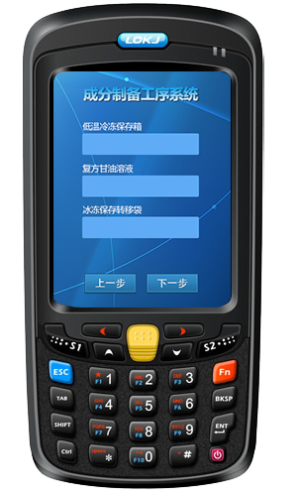
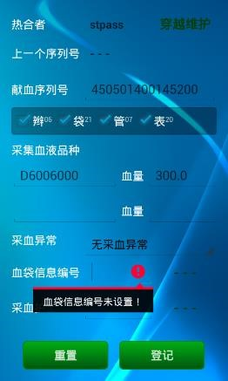
条码一致性问题
《规程》中有3处提到：
2.16.3 宜在标本管与留样针/静脉穿刺针分离前核查采血袋、血液标本、献血登记表，所标识的献血条形码应一致。宜采用计算机程序进行核查。
3.8.1 使用联袋制备时，在原袋和转移袋分离之前，应当检查每个血袋上献血条码的一致性。宜采用计算机系统进行核对，以避免人为差错。 3.8.2 需要连接新的血袋（过滤、分装等）时，应当保证每一血袋献血条码一致。宜采用按需打印方式产生标签，粘贴完毕，经计算机系统核对无误后，才给予断离。
《规程》宜采用计算机程序进行核查。
穿越系统采用智能手持设备核查条码一致性，能做到快速、准确、及时。
右边是穿越智能手持系统。
Notes:
右边是穿越的智能手持系统

Slide 28
血液成分分类名称
《规程》
3.2 包括有“混合浓缩血小板”、“病毒灭活新鲜冰冻血浆”、“去冷沉淀冰冻血浆” 、“辐照血液”
血液成分品种参照国标《全血及成分血质量要求》
区分直接分离制备的冰冻血浆，还是制备冷沉淀时产生的“去冷沉淀冰冻血浆”。
Notes:
穿越公司开发的“血液成分综合管理平台”的应用

Slide 29
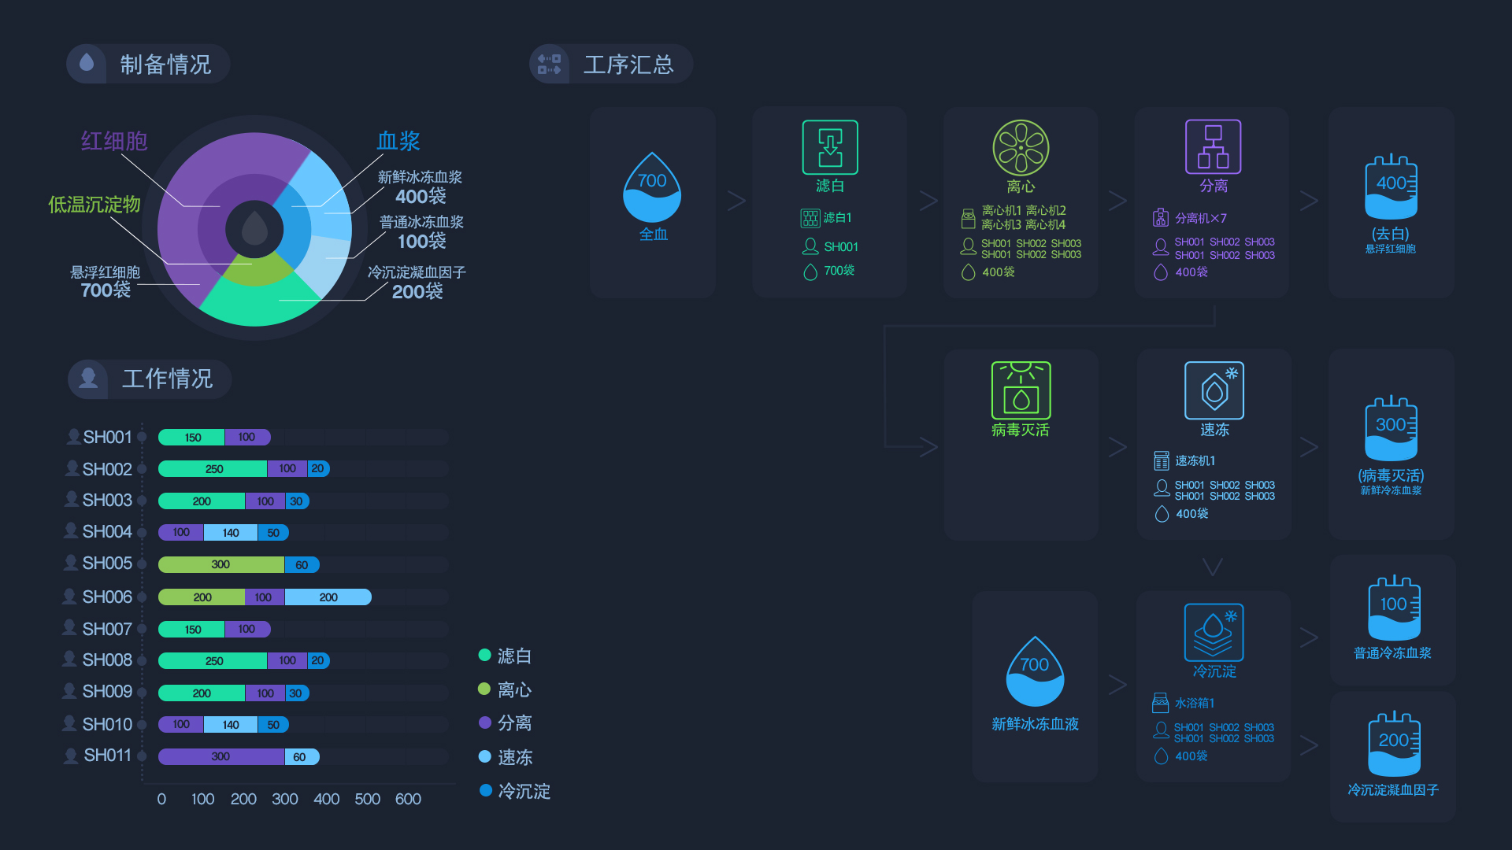
血液制备方法及其设备
《规程》 3 血液成分制备
质量控制标准和材料有效期检查。
制备方法、过程及设备：离心、分离、速冻；全血分离制备血液成分、冷沉淀凝血因子制备、洗涤红细胞制备、去除白细胞 、冰冻红细胞、血浆病毒灭活、血液辐照等
在穿越系统中实现血液成分品种的制备，及其制备方法和过程的记录，形成完整的血液信息链条——血液加工制备信息，有利于血液管理
全过程信息跟踪和追溯。
“血液成分聚合平台”的应用
Notes:
穿越公司开发的“血液成分综合管理平台”的应用

Slide 30
检测项目问题
《规程》
4.2 检测项目和检测方法 4.2.2.6 国家和省级卫生计生行政部门规定的地方性、时限性输血相关传染病标志物。
说明：福建和广东多地血站已开展HTLV检测（人类嗜T淋巴细胞白血病病毒），并进入信息系统管理。
在穿越系统中支持动态检测项目模式，检测最终结论必须将这些检测项目的结果相结合进行判定。

Slide 31
检测策略问题
《规程》
4.2.4 检测策略
4.2.4.1 HIV、HBV 和 HCV 感染标志物应至少采用核酸和血清学试剂各进行 1次检测。（注：对于 HBV、HCV、HIV 酶免检测反应性的标本可不再进行核酸检测，直接视为该项目检测结论不合格。）
4.2.4.2 梅毒螺旋体感染标志物采用 2 个不同生产厂家的血清学检测试剂进行检测。
4.2.4.3 ALT 采用速率法（湿化学法）进行 1 次检测。
在穿越系统中采用检测策略作为检测最终结论判定前的条件，即没有满足检测策略的要求，不能发布最终检测结论。

Slide 32
实验室信息管理系统
《规程》
4.7 实验室信息管理系统
4.7.1 应使用实验室信息管理系统对整个检测过程（从标本接收、试验、结果和结论判定）进行信息化管理。
4.7.2 实验室信息管理系统的功能应包括：1）标本接收；2）试验项目选择；3）试验数据记录与汇总；4）试验数据的计算；5）试验结果的判定；6）血液检测结论的判定；7）血液检测结论传输至血液管理信息系统并为其所利用。
《规程》阐述了实验室信息管理系统（LIS）与血液信息管理系统的分工和协作方式。

Slide 33
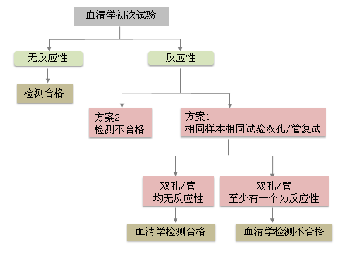
血清学检测结果判定
《规程》
如右图→
采用计算机程序实现此判定流程

Slide 34
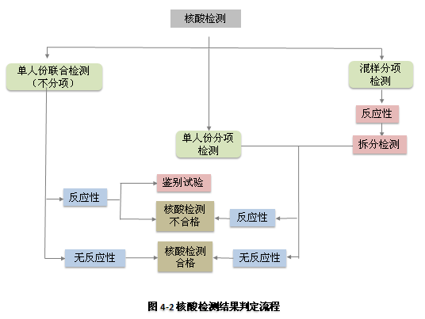
核酸检测结果判定
《规程》
如右图→
采用计算机程序实现此判定流程

Slide 35
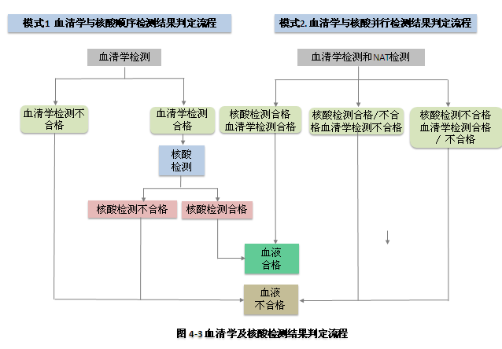
检测结果判定
《规程》
如右图→
采用计算机程序实现此判定流程

Slide 36
检测最终结论判定
《规程》
4.10.1 血液检测最终结论的判定
4.10.1.1 血液检测合格判定标准
HIV、HBV、HCV、梅毒感染标志物检测的最终结论均为无反应性，ABO/RhD 血型正确定型，ALT≤50U/L。按 4.2.2.6 检测地方性、时限性输血相关传染病标志物时其最终检测结果均为无反应性。
4.10.1.2 血液检测不合格的判定标准 不符合 4.10.1.1 条规定的情形。
4.10.1.3 应当建立和实施血液检测最终结论的计算机判定程序。如果需要人工判定，应由双人复核。
4.10.2.1 血液检测最终结论是血液放行与否的重要依据。只有检测合格的血液方可放行供临床使用，检测不合格的血液不得放行。
采用计算机程序实现此判定流程，在信息系统中作为血液制品成品化和隔离放行的准则。

Slide 37
集中化检测
《规程》5处提到
4.6.2.2 血液集中化检测的委托方和受托方应进行充分沟通与协商，共同制定标本采集和送检程序，双方质量管理部门应予以审核，并经双方法定代表人批准。
4.6.2.3 标本采集和送检程序的要点有:
4.6.2.3.6 如为集中化检测,检测的委托方和受托方的标识与联系方式。
4.6.6.2 对于送交集中化检测实验室的标本的包装要求主要有:
4.6.6.2.1 可使标本在 运输在过程中保持 2~10°C;
4.6.2.2.2 外包装有明确标识(放置朝向、易碎、生物 危险)和交付接收双方的联系方式。
4.7.4 集中化检测实验室和委托其开展核酸检测实验室的信息管理系统宜具备实验室间标本信息传递、检测结果反馈和结果利用的功能。
4.10.2.2 血液集中化检测的委托方和受委托方应明确血液检测最终结论的报告和利用方式、职责与分工。

Slide 38
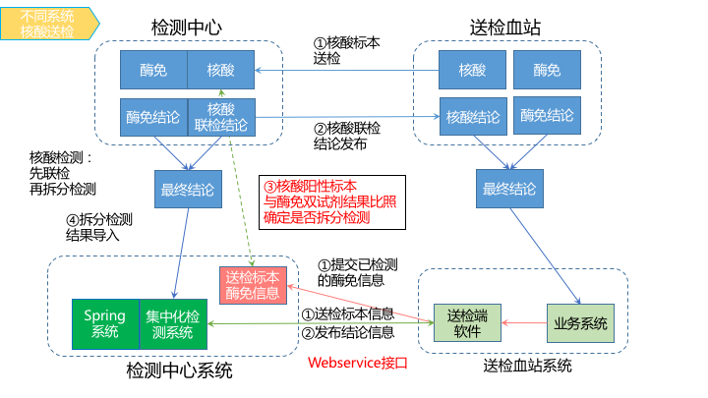
集中化检测
《规程》
说明：集中化检测和委托送检被越来越多的血站应用。
在信息系统中实现集中化检测方式的检测和发布，及其送检端程序实现标本送检和结果接收。更进一步实现分布式集中化检测方式，即多系统间的集中化检测。
穿越公司开发“异构系统的分布式集中化检测”
在重庆市血液中心获得应用。
Notes:
穿越公司开发“异构系统的分布式集中化检测”在重庆市血液中心获得应用。

Slide 39
血液放行
《规程》
5.3.2.1 放行人员应确认每批血液中的不合格血液已被识别，数量正确。对检测不合格、外观不合格、保密性弃血、采集制备过程中不符合发放标准的血液进行标识，并移入不合格品区。
5.3.2.2 放行人员应确认每批血液中的待检测血液已被识别，数量正确，将检测报告中尚未最终判定结果的血液继续隔离并做好标识。
5.3.2.3 放行人员应确认每批血液中的合格血液已被识别，数量正确，并已贴上合格标识。
5.3.2.4 放行人员签署“合格血液放行单”后，将合格血液储存于合格品区内。
穿越系统中实现血液隔离与血液放行功能。

Slide 40
合格制品贴签
《规程》
5.3.3.2 一次只对一袋血液贴签。 5.3.3.3 合格血液或合格血液制备的每一种血液成分只能印制唯一的合格血液标签。该合格血液标签印有唯一的条形码。血液标签的样式应予以存档。 5.3.3.10 合格血液标签粘贴于血袋后应再次确认该标签粘贴无误。 5.3.3.11 已粘贴合格血液标签的血液才能移入合格品区。
在信息系统中实现标签上条码的唯一性，对合格血液实时打印标签及时粘贴，粘贴后需要再次扫描条码确认，确保贴签和条码的准确性。

Slide 41
合格制品标签
《规程》
5.3.3.4 需要复制唯一的合格血液标签，应由被授权者确认原先印制的合格血液标签已被销毁。
5.3.3.5 通过唯一的条形码可以追溯到献血者、用血医院以及血液采集、检测、制备、储存、发放等全过程记录。
5.3.3.12 已经放行进入合格品库的血液，再经制备、分装、转换后，应重新粘贴具有唯一性条形码的合格血液标签，并保证粘贴无误和可追溯性。
在信息系统中实现标签上条码的唯一性，确保贴签和条码的准确性。

Slide 42
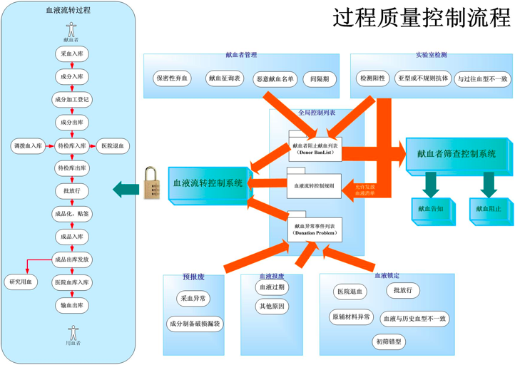
质量控制
《规程》6 质量控制
6.1.1 范围
质量控制包括全血及血液成分质量检查、关键物料质量检查、关键设备质量检 查和环境卫生质量检查。
在信息系统中实现质量控制和常规质量检查，系统应制定采供血业务各个环节的质量控制规则和血液安全机制，保障血液质量和血液安全。
穿越系统中的4个关键环节和14种业务管理安全控制等机制
Notes:
穿越系统中的4个关键环节和14种业务管理安全控制等机制

Slide 43
小结
《血站技术操作规程（2019版）》包括：
1
献血者健康检查
2
血液采集
3
血液成分制备
4
血液检测
5
血液储存、发放与运输
6
质量控制

Slide 44
小结
《规程》有4处提到血液管理信息系统的应用，有7处提到采用计算机程序进行管理和控制，1处集中阐述了实验室管理信息系统的应用。
规范是构建血站信息化系统应用的基础，随着新规范的推出系统需要更新或升级实现，而信息化系统建设是一个持续改进和发展的过程，需要投入足够的关注度，做到：
总体规划
逐步实现
持续性改进
* 中国输血协会官网法律法规 https://www.csbt.org.cn/plus/list.php?tid=22

Slide 45
谢谢观赏！
广东穿越医疗科技有限公司
2020年2月

